Slide 1
KÍNH CHÀO QUÝ THẦY CÔ GIÁO CÙNG CÁC EM HỌC SINH
Giáo viên: Nguyễn Thị Kiều Duyên

Slide 2

ĐỌC KẾT NỐI CHỦ ĐIỂM
NGƯỜI NGỒI ĐỢI TRƯỚC HIÊN NHÀ
KHỞI ĐỘNG

Slide 3
TRÒ CHƠI Ô SỐ KÌ DIỆU
Câu hỏi: Em hãy kể tên những tác phẩm viết về chủ đề Khát khao đoàn tụ?

Slide 4

TRÒ CHƠI Ô SỐ KÌ DIỆU
1
Lời tiễn dặn – Truyện thơ dân tộc thái
Tú Uyên gặp Giáng Kiều – Vũ Quốc Trân
2

Slide 5
+ Em có hiểu biết gì về những hi sinh, mất mát của dân tộc và nhân dân ta trong các cuộc kháng chiến chống giặc ngoại xâm?
+ Hãy nêu lên một ví dụ về sự hi sinh, mất mát đối với người phụ nữ trong cuộc kháng chiến mà em cho là mất mát lớn nhất

Slide 6
NGƯỜI NGỒI ĐỢI TRƯỚC HIÊN NHÀ
Huỳnh Như Phương

Slide 7
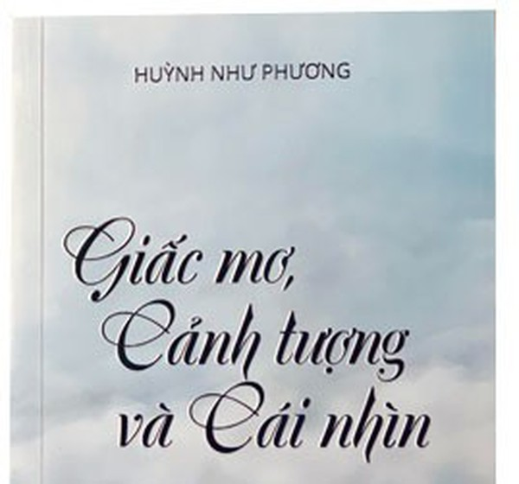


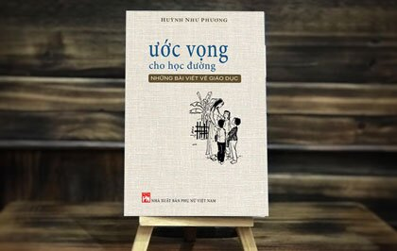
I. TÌM HIỂU CHUNG

Slide 8
1. Đọc văn bản
Dựa vào việc đọc văn bản trước ở nhà, em hãy trả lời những câu hỏi sau:
+ Bài tản văn viết về ai, về sự việc gì (đề tài)?
+ Tác giả sử dụng phương thức biểu đạt nào? Chỉ ra tác dụng của việc kết hợp đó.
+ Vấn đề tác giả nêu lên có ý nghĩa xã hội như thế nào?
+ Những yếu tố nào bộc lộ trực tiếp tình cảm, ý nghĩ của tác giả?
+ Tóm tắt nội dung của văn bản?

Slide 9
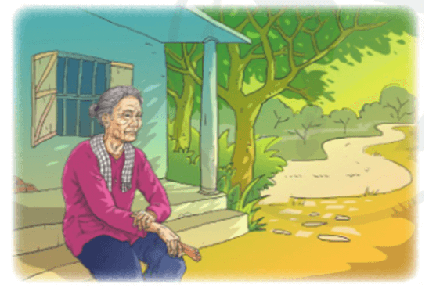
- Bài tản văn viết về dì Bảy (Lê Thị Thỏa), một người phụ nữ quê ở Quảng Ngãi, đã chờ đợi chồng suốt cả cuộc chiến tranh. Chồng hi sinh trong chiến đấu, dì thầm lặng sống một mình cho đến lúc già.

Slide 10
Phương thức biểu đạt:
- Tác giả sử dụng phưng thức biểu đạt tự sự và biểu cảm. Sự biểu cảm thể hiện qua lời người kể chuyện, nhằm bộc lộ tình cảm, suy nghĩ của tác giả với câu chuyện được kể.
Vấn đề tác giả nêu lên:
- Vấn đề tác giả nêu lên là vấn đề xuất hiện rất nhiều trong xã hội vào những năm tháng chiến tranh, những người phụ nữ phải chịu cảnh chia li người chống thân yêu của mình.
Yếu tố ngôi kể:
- Yếu tố ngôi kể đã bộc lộ trực tiếp tình cảm, ý nghĩ của tác giả.

Slide 11
2. Tác giả, tác phẩm
NHIỆM VỤ:
Trình bày những hiểu biết của em về tác giả Huỳnh Như Phương và tác phẩm Người ngồi đợi trước hiên nhà?
- Tranh minh hoạ và nhan đề văn bản có mối liên hệ gì?

Slide 12
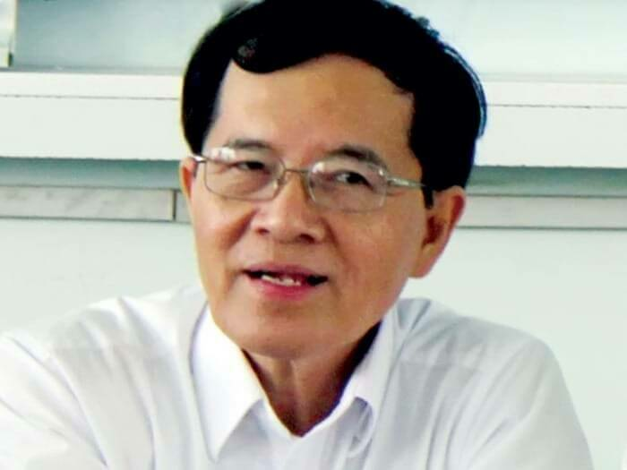
a. Tác giả Huỳnh Như Phương:
Quê quán: Quảng Ngãi
Năm sinh: 1955
Tác phẩm tiêu biểu: Dẫn vào tác phẩm văn chương (1986); Trường phá thức Nga (2007), Những nguồn cảm hứng trong văn học (2008),…
Thể loại sáng tác: Phê bình văn học.

Slide 13
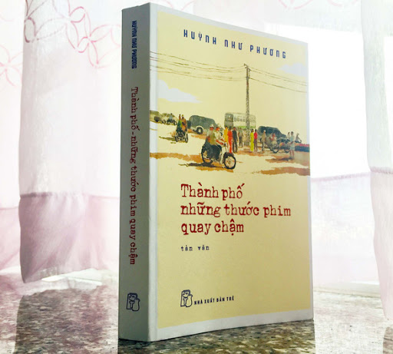
b. Tác phẩm: Người ngồi đợi trước hiên nhà
Xuất sứ: Trích trong Thành phố - những thước phim quay chậm, NXB Trẻ, TP. Hồ Chí Minh, 2018.
Thể loại: tản văn

Slide 14
- Tranh minh hoạ và nhan đề có mối quan hệ bổ sung, tương trợ cho nhau
Cả hai đều làm nổi bật hình ảnh có một người luôn ngồi đợi trước hiên nhà, chờ đợi những đứa con đi chiến đấu xa của mình trở về

Slide 15
b. Tác phẩm: Người ngồi đợi trước hiên nhà
BỐ CỤC
1
Phần 1: Từ đầu đến “đôi người đôi ngả”: Tình cảnh ly tán “kẻ Bắc người Nam” của những gia đình có người tập kết ra Bắc..
2
Phần 2: Tiếp đến “tìm mộ phần của dượng”: Tình cảnh đáng thương của dì Bảy khi dượng Bảy ra chiến trận.
3
Phần 3: Còn lại: Tấm lòng thủy chung, son sắt của dì

Slide 16
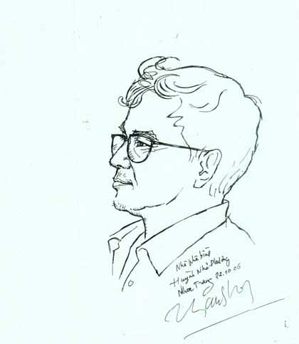
II. ĐỌC HIỂU VĂN BẢN

Slide 17
1. Sự kiện chính của văn bản
NHIỆM VỤ
1. Thảo luận nhóm: Sắp xếp lại các sự kiện đã nêu trong SGK theo trình tự các bài tản văn đã nêu
2. Làm việc cá nhân: Tìm và phân tích một số câu hoặc đoạn văn trực tiếp bộc lộ tình cảm, suy nghĩ của tác giả

Slide 18
1. Sự kiện chính của văn bản
Dượng Bảy cùng nhiều người con đất Quảng lên đường ra Bắc tập kết.
Ra miền Bắc rồi vào lại miền Nam chiến đấu, dượng Bảy vẫn liên lạc với gia đình.
Dượng Bảy ngã xuống trong trận đánh ở Xuân Lộc, trên đường tiến vào Sài Gòn.
Ngày hòa bình, đì tôi đã qua tuổi 40. Vẫn có người đàn ông để ý đến dì, nhưng lòng dì không còn rung động.
Dĩ Bảy năm nay tròn 80 tuổi, đang ngồi một mình đợi Tết.

Slide 19
2. Ngôi kể của văn bản
Xác định ngôi kể của văn bản
Chỉ ra tác dụng của ngôi kể đó
Toàn bộ bài tản văn là lời người kể theo ngôi thứ nhất, xưng “tôi”, đó cũng chính là lời tác giả. Đoạn văn nào cũng là lời tác giả.
Tác giả kể về câu chuyện của dì mình, lời người kể luôn nhỏ nhẹ, luôn thì thầm với người đọc. Cách kể ấy vừa thể hiện được tình cảm và thái độ quý trọng, kính cẩn, thiêng liêng của người cháu, vừa thể hiện được sự hi sinh thầm lặng, sự chịu đựng bền bỉ, âm thầm, lặng lẽ, “biết hi sinh nên chẳng nhiều lời” của những người phụ nữ Việt Nam.

Slide 20
3. Nhân vật trong văn bản
 | Dì Bảy | Dượng Bảy
Hoàn cảnh
Tính cách, phẩm chất
THẢO LUẬN NHÓM
Tìm những chi tiết, câu văn miêu tả và đưa
ra nhận xét về hai nhân vật dì Bảy và dượng
Bảy trong tác phẩm thông qua hoàn thành
Phiếu học tập.

Slide 21
3. Nhân vật trong văn bản:
3.1 Nhân vật dì Bảy: a. Hoàn cảnh:
Mới lấy nhau được 1 tháng, dượng Bảy đã phải ra Bắc tập kết và đồi người đôi ngả.
Cuối năm 1975, gia đình nhận được giấy bảo tử của dượng è dì dượng phải chia ly mãi mãi

Slide 22
3. Nhân vật trong văn bản:
3.1 Nhân vật dì Bảy: b.Tính cách, phẩm chất:
Dù cho có cô đơn, lẻ loi, dì Bảy vẫn một lòng chung thủy với người chống đã khuất của mình.
Dì Bảy là người phụ nữ đức hạnh, đại diện cho phầm chất của những người mẹ, người vợ Việt Nam anh hùng hi sinh tuổi thanh xuân, tuổi trẻ của mình, nén nỗi đau cá nhân vào bên trong, âm thầm góp sức vào sự nghiệp giải phóng dân tộc.

Slide 23
3. Nhân vật trong văn bản:
3.1 Nhân vật dượng Bảy: a. Hoàn cảnh:
- Dượng mồ côi cha mẹ, đi bộ đội, đóng quân ở làng tôi, thầm yêu dì, rồi đứng ra làm lễ cưới.
- Chỉ một tháng sau khi lấy vợ thì đơn vị chuyển đi, đôi người đôi ngả.
- Dượng hi sinh trong trận đánh ở Xuân Lộc, chỉ mười ngày trước khi chiến tranh ngưng tiếng súng.

Slide 24
3. Nhân vật trong văn bản:
3.1 Nhân vật dượng Bảy: b.Tính cách, phẩm chất:
- Dượng Bảy đại diện cho những người anh hùng ra đi bỏ lại đằng sau là gia đình, người thân, chiến đấu để giải phóng dân tộc, để nhân dân được bình yên, hạnh phúc. Nhưng lại không có cái may mắn được chứng kiến ngày đất nước được giải phóng.
- Bên cạnh đó, dượng còn là một người luôn nhớ tới gia đình, tới người vợ tần tảo, phải chịu nhiêu thiệt thòi, vất vả.

Slide 25
III. TỔNG KẾT

Slide 26
1. Nội dung
Bài tản văn đã nêu lên được những vấn đề có ý nghĩa xã hội lớn lao: sự hi sinh thầm lặng, phẩm chất thủy chung, kiên định của người phụ nữ Việt Nam trong chiến tranh.
2. Nghệ thuật
- Kể bằng một câu chuyện giản đơn mà rất xúc động.
- Giọng văn nhỏ nhẹ, chất chứa đầy cảm xúc, suy tư và sự thành kính của người viết.
- Miêu tả nhân vật chân thật, sinh động.

Slide 27
VẬN DỤNG
Viết một đoạn văn nêu cảm nhận về VB Người ngồi đợi trước hiên nhà?

Slide 28


T
HOÀN THÀNH TỐT
TỰ
ĐÁNH GIÁ
H
HOÀN THÀNH
C
CHƯA
HOÀN THÀNH

